Slide 1
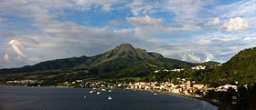
Montagne Pelée

Slide 2
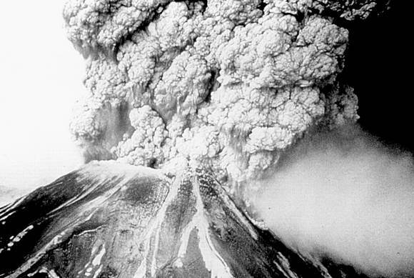
Éruption de la montagne pélée
Quelle type d’éruption volcanique a-t-il eu a la montagne pelée ? L’Éruption de la montagne pelée en 1902 est la plus meurtrière du XXe siècle , ont considéré les premiers signe de réaction de la montagne. Le volcan fume de plus en plus et de la fumerolle(type du volcan de la montagne pelée) ; s’échappe jusqu’au 23 avril 1902 . Le type éruptif ces l’explosion phréatique qui a eu lieu en 1904 et lâche des nuages toxiques a cause de la lave qui s’échappe. Dans le cas de l'éruption de la montagne Pelée, il s'agissait d'un type particulier de nuées ardentes, celle avec un souffle latéral issu d'un dôme de lave visqueuse. Ce type se subdivise d'ailleurs en deux

Slide 3
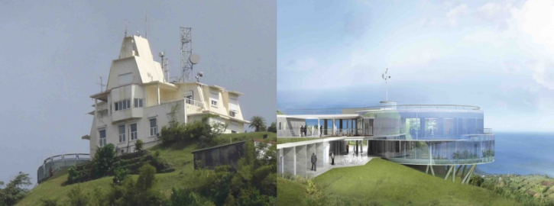
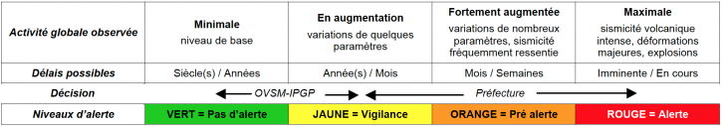
Surveillance Montagne pelée
L’ observatoire volcanique surveille depuis sa hauteur les signe du volcan qui d’après les espère du laboratoire serais en inactivité et il ne rentrerai pas ces prochaine année en éruption Combinés aux observations de terrain et aux analyses en laboratoire, les réseaux automatiques de mesures géophysiques . Il surveille les variations d’inclinaison des flanc pour surveillé également le volcan ils utilise 13 repère gps 5 stations gps 1 site équipé de 3 inclinomètres installés dans un forage de 60 mètres de profondeur (Figure 2) ; 7 prismes pour mesures laser de distance.

Slide 4
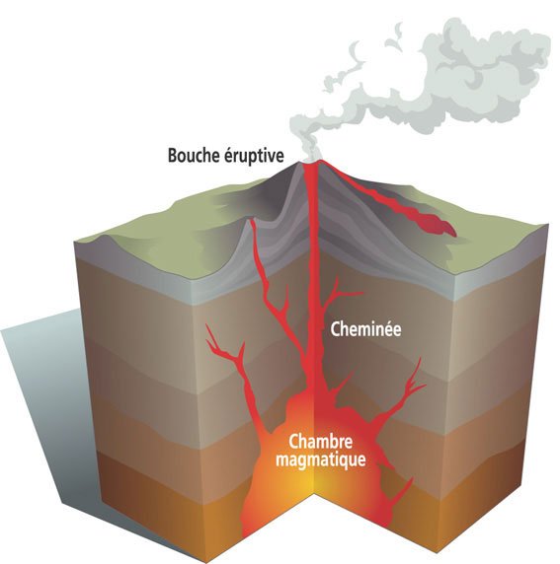
Les enjeux
Les volcans : les enjeux Montagne pelée Le 8 mai 1902, l’éruption du volcan a anéanti la ville de SAINT PIERRE et 30.000 personnes décéde . C’est le volcan le plus dangeureux de France . Ce volcan est surmonté par le dôme de lave, construit par l'éruption de 1929-1932. Organisation d’un volcan Enjeux :
La population prés du volcan peut subir l’éruption Perte d’habitant et d’habitat et de la fone local, Sa peut entrainée une perte économique . La meilleur solution est de mettre en place une solution qui prévient les habitant une semaine avant l’éruption volcanique .

Slide 5
FIN

